Slide 1


Slide 2
POEC News
« Vous méritez d'être bien informé »
POEC News est une application mobile développée en IONIC/Angular qui permet de consulter des articles de presse sur son téléphone.

Slide 3
L'équipe
El Hassane Terrak
Slimane Lami
Yannick Garcia

Slide 4
L'équipe
El Hassane Terrak
Slimane Lami
Yannick Garcia

Slide 5
Les outils de développement
Scrum
Teams
Trello
app.diagrams.net/
GIT (github + gitflow)
Visual Studio Code
Chrome

Slide 6
Première étape
Faire la liste des fonctionalités

Slide 7
Seconde étape
Définition de 3 rôles + l'invité :
  Les administrateurs
  Les rédacteurs
  Les utilisateurs inscrits

Slide 8
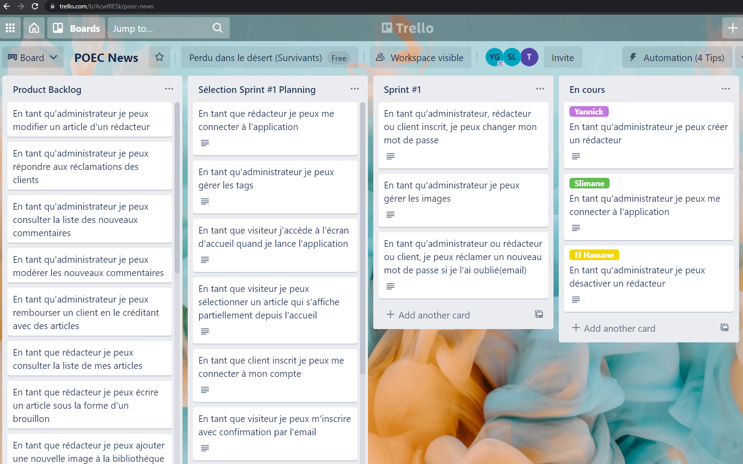
Trello

Slide 9
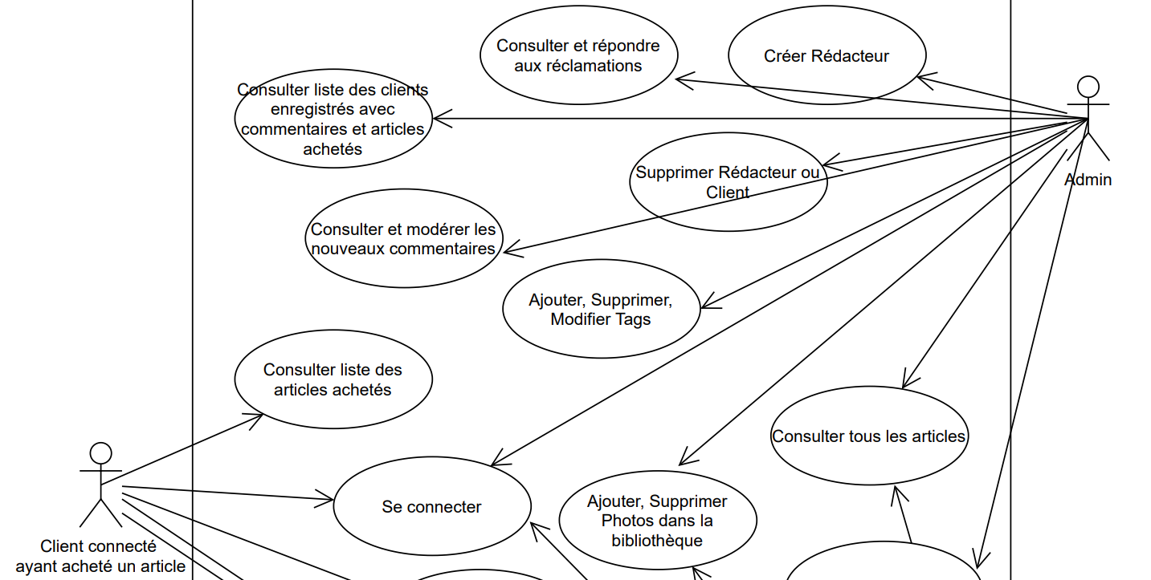
Diagrammes des cas d'utilisation

Slide 10
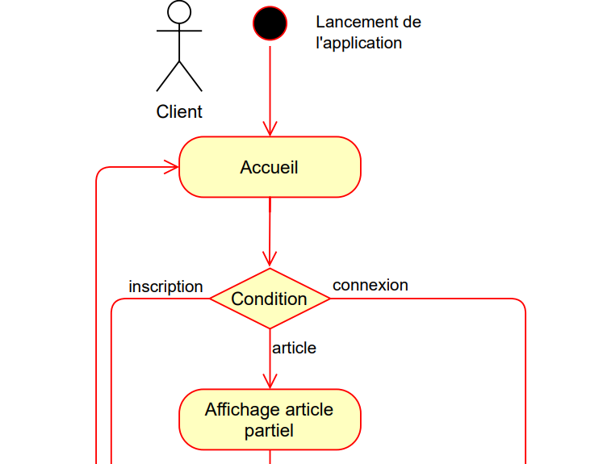
Diagrammes d'activité

Slide 11
Architecture
Front
(IONIC Angular)
Back
(test)
http request
ExpressJS
(REST)
Mobile
http response
MySQL
(SGBD)

